Slide 1

Centro Universitário de Excelência
Sistemas de Informação
mecaniQA - Aracaju
Autor: João Victor Carvalho de Oliveira Kaio Santo de Oliveira
Marco Antonio Almeida Silva
Nivton Amaral Alves
Robert de Araújo Costa
Vitória da Conquista, 2026

Slide 2
Agenda
1. Contexto e arquitetura Estrutura geral da API e fluxo das requisições
4. Singleton e persistência
Armazenamento em memória e gerenciamento das instâncias
2. Modelagem das classes
Entidades, enumeração, controllers e repositories.
5. Validação e tratamento de erros
Validação dos dados e utilização dos status HTTP
O objetivo desta apresentação é apresentar a Web API desenvolvida para a mecaniQA, destacando sua modelagem, funcionalidades e principais conceitos utilizados.
3. CRUD e rotas REST
Operações de cadastro, consulta, atualização e exclusão.

Slide 3
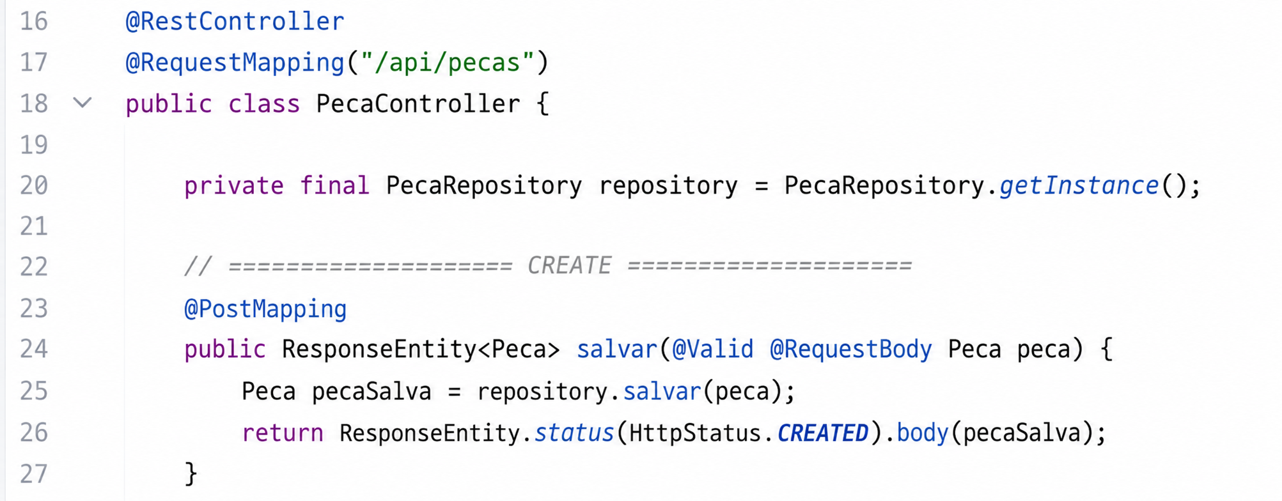



Contexto e Arquitetura da API
Objetivo do projeto
Desenvolver uma Web API REST para gerenciamento de Peças e Serviços da mecaniQA
Tecnologias
Java 21 Spring Boot Gradle
Arquitetura
Cliente / Postman
↓
Controller
↓
Repository
↓
Dados em memória
mecaniQA - Aracaju

Slide 4
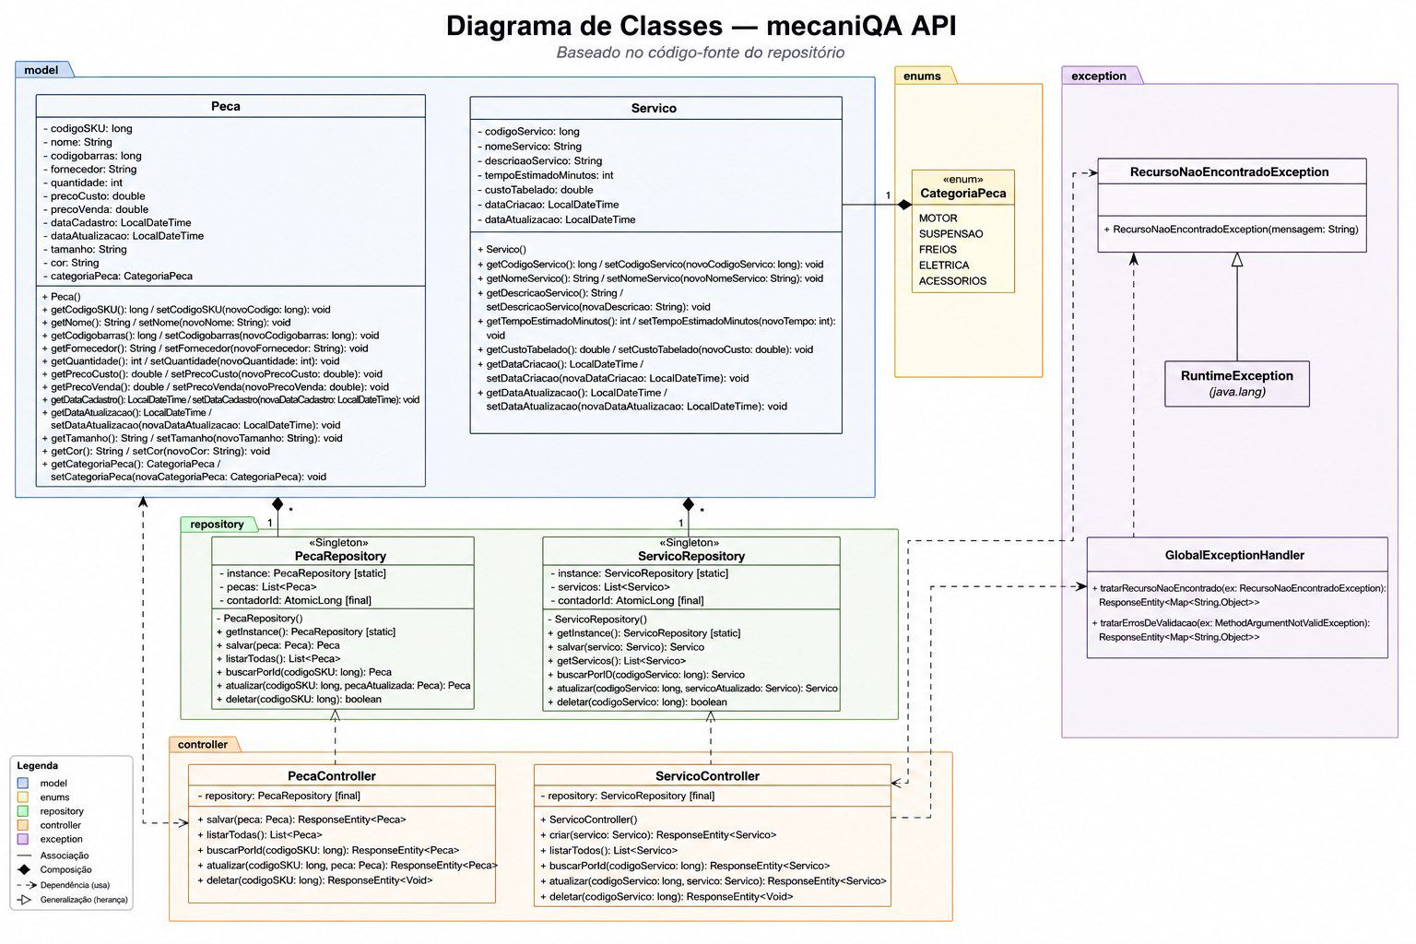
Modelagem de classes
mecaniQA - Aracaju

Slide 5
CRUD e Rotas REST
Peças
Serviços
Status HTTP
POST /api/pecas
Criar peça
GET /api/pecas
Listar peças
GET /api/pecas/{id}
Buscar peça
PUT /api/pecas/{id}
Atualizar peça
DELETE /api/pecas/{id}
Excluir peça
POST /api/servicos
Criar serviço
GET /api/servicos
Listar serviços
GET /api/servicos/{id}
Buscar serviço
PUT /api/servicos/{id}
Atualizar serviço
DELETE /api/servicos/{id}
Excluir serviço
201 Created
Cadastro realizado
200 OK
Consulta / atualização
204 No Content
Exclusão realizada
404 Not Found
Recurso não encontrado
400 Bad Request
Dados inválidos
mecaniQA - Aracaju

Slide 6
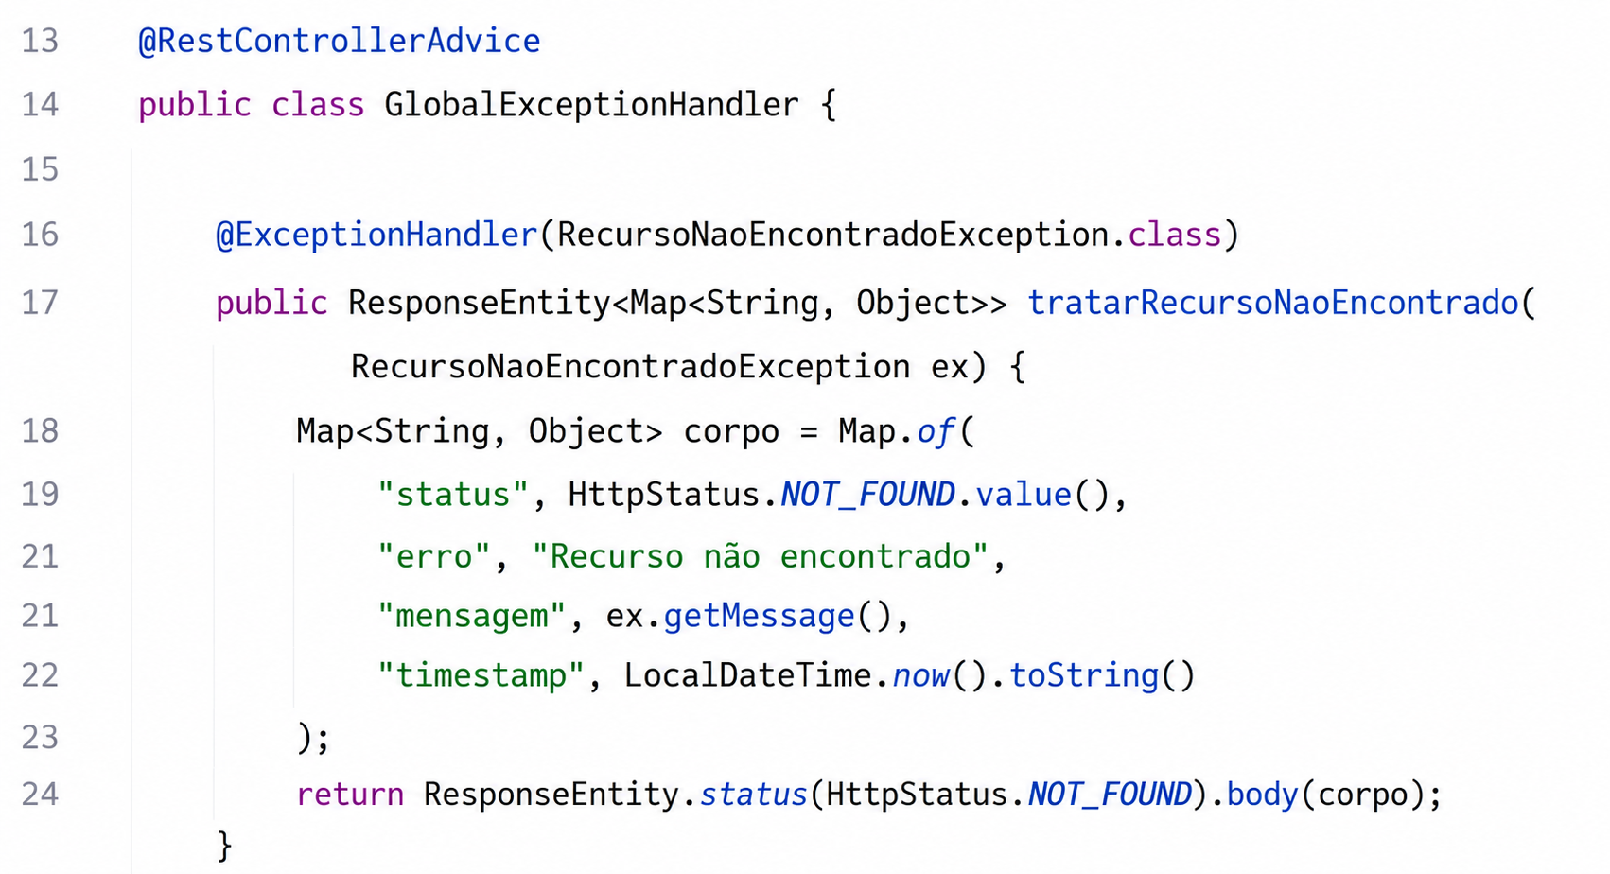
Singleton, Validação e Tratamento de Erros
Singleton
Validação
Tratamento de erros
Construtor privado
Instância única
Método getInstance()
Dados mantidos em memória
@Valid
@NotBlank
@NotNull
@Positive
@PositiveOrZero
400 Bad Request → Dados inválidos
404 Not Found → Recurso não encontrado
Validação dos dados recebidos nas requisições.
mecaniQA - Aracaju

Slide 7
Considerações finais
Principais resultados
Implementação do CRUD de Peças e Serviços
Criação de rotas REST
Modelagem das entidades utilizando classes e enumeração
Implementação do Padrão Singleton
Persistência dos dados em memória
Validação das requisições
Tratamento de exceções
Utilização adequada dos status HTTP
O projeto estabelece a base da API da mecaniQA para as próximas etapas do desenvolvimento.
mecaniQA - Aracaju

Slide 8
Referências
MECANIQA AUTOMOTIVE TECH. OAT 1 — Introdução a Diagrama de Classes. Programa de Trainee 2026.2.
GitHub. mecaniQA-api-aracaju. Repositório do projeto da equipe.
github.com/JottavDEV/mecaniQA-api-aracaju
mecaniQA - Aracaju

